Slide 1

למידת מכונה בסביבת Python
הרצאה מס' 2

Slide 2
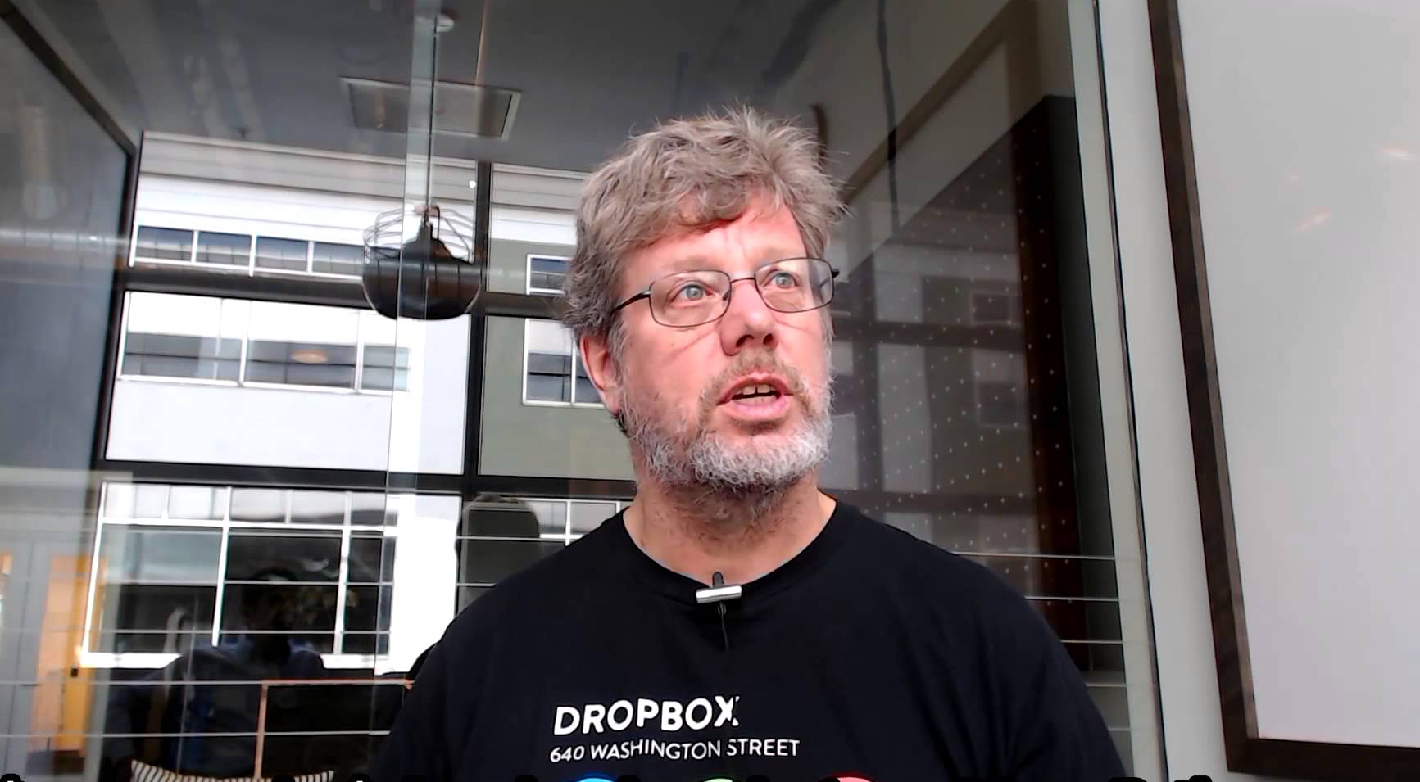
מבוא ל-Python
פייתון היא שפת תכנות עילית מודרנית, מפותחת בקוד פתוח והיום אחת הנפוצות ופופולריות ביותר.
השפה פותחה ע"י גואידו ואן רוסום:

Slide 3
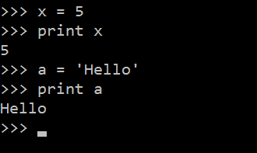
משתנים
בפייתון אין צורך להכריז על משתנה ולציין את סוגו.
משתנה נוצר ברגע שמציבים לתוכו ערך:

Slide 4
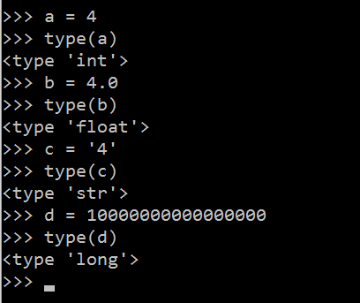
משתנים
דוגמאות להגדרות משתנים, השמות ובדיקות סוג:

Slide 5
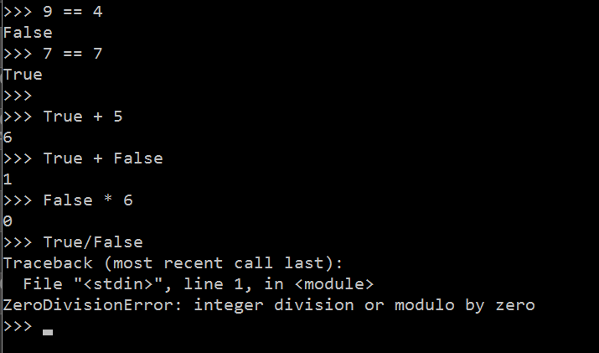
בוליאניים
טיפוס בוליאני מקבל רק 2 ערכים: True ו-False

Slide 6
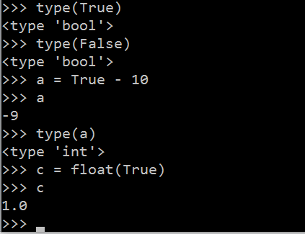
בוליאניים
עוד קצת על בוליאניים:

Slide 7
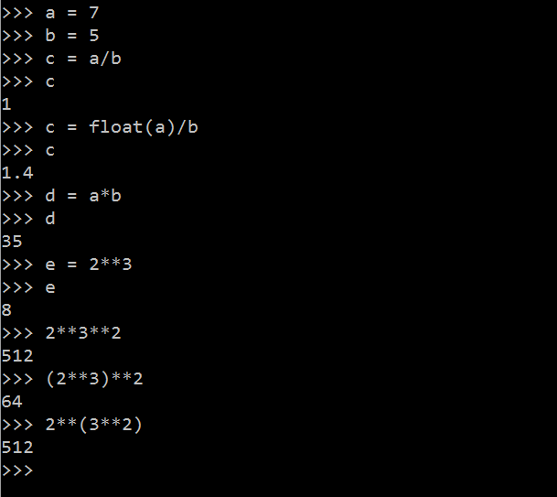
פעולות חשבוניות
דוגמאות לפעולות חשבון:

Slide 8
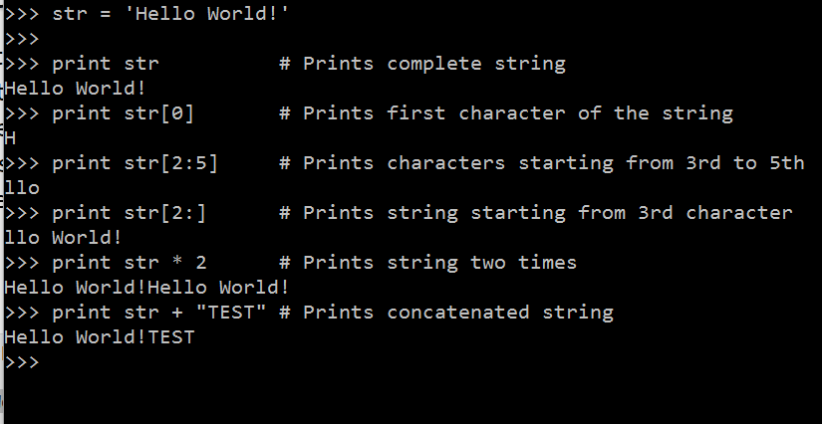
מחרוזות
מחרוזת בפייתון זה טיפוס מובנה. תו אחד מהווה מחרוזת באורך 1:

Slide 9
רשימה
בנוסף לטיפוסים המוכרים משפות אחרות, יש בפייתון עוד כמה טיפוסים מובנים. אחד מהם, חשוב מאוד, הוא רשימה (List).
רשימה היא מבנה נתונים בפייתון הדומה למערך.

Slide 10
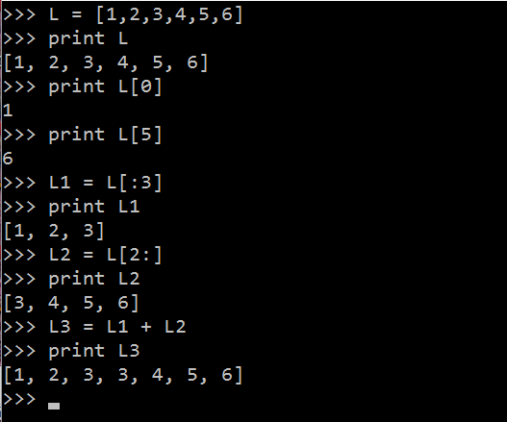
רשימה
דוגמאות ליצירות רשימות ופעולות עליהן:

Slide 11
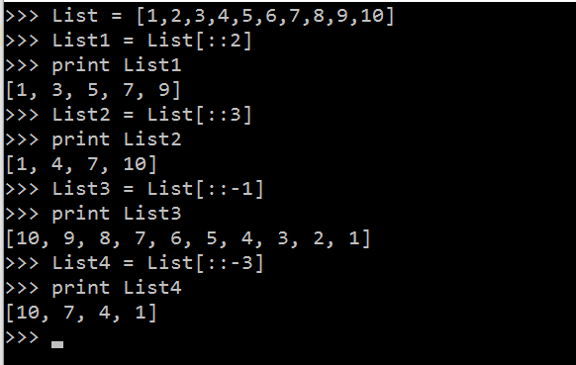
רשימה
דוגמאות ליצירות רשימות ופעולות עליהן:

Slide 12
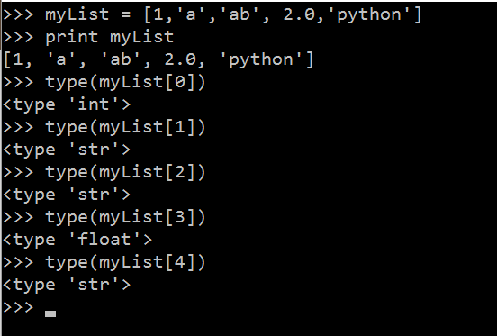
רשימה
ניתן לאכסן ברשימה משתנים מסוגים שונים:

Slide 13
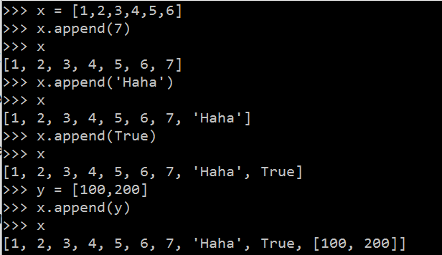
רשימה
הוספת איבר בעזרת append

Slide 14
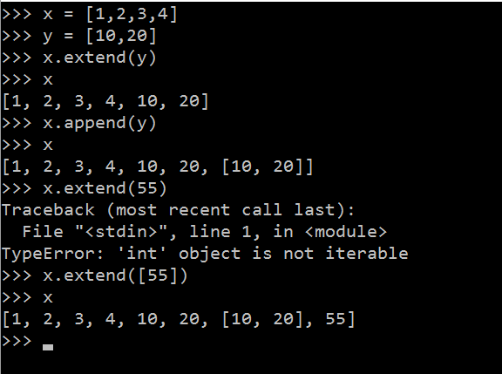
רשימה
הרחבת רשימה בעזרת extend

Slide 15
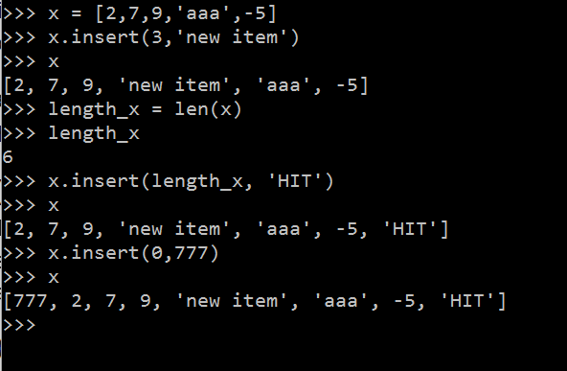
רשימה
הוספת איבר במקום הנתון בעזרת insert

Slide 16
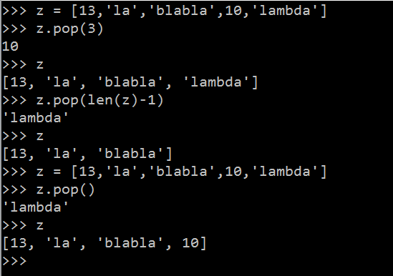
רשימה
מחיקת איבר מרשימה בעזרת remove

Slide 17
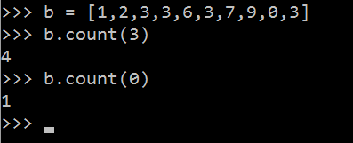
רשימה
ספירת הופעות איבר ברשימה בעזרת count

Slide 18
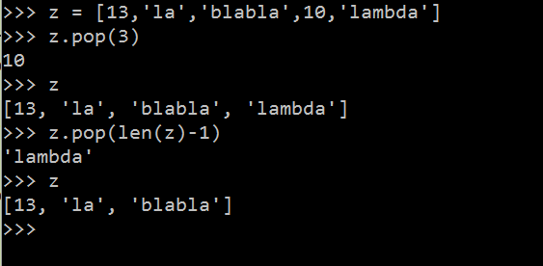
רשימה
מחיקת איבר מרשימה בעזרת pop

Slide 19
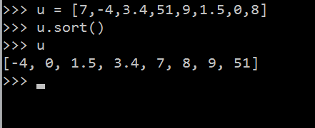
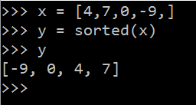
רשימה
מיון רשימה בעזרת sort
דרך נוספת:

Slide 20
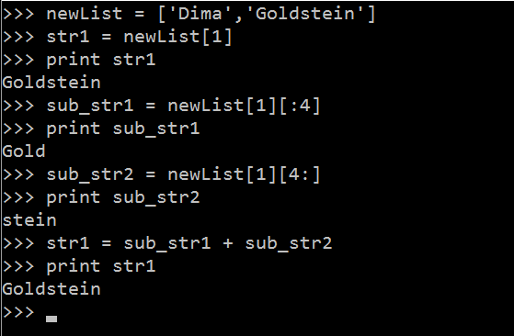
רשימה
רשימה של מחרוזות:

Slide 21
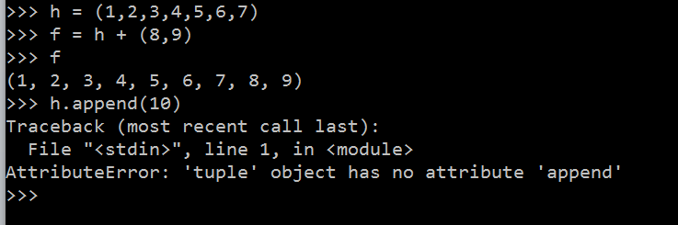
רשומה
כעת נלמד טיפוס נוסף: רשומה (tuple). רשומה היא רשימה קבועה.
ניסינו להוסיף איבר לרשומה וקיבלנו שגיאה. ראינו שבעזרת רשומה ניתן לבנות רשומות חדשות.

Slide 22
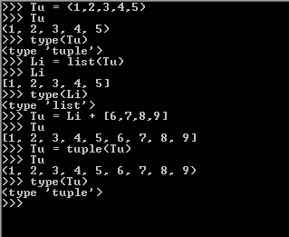
רשומה
שיטה לשינוי של רשומות:

Slide 23
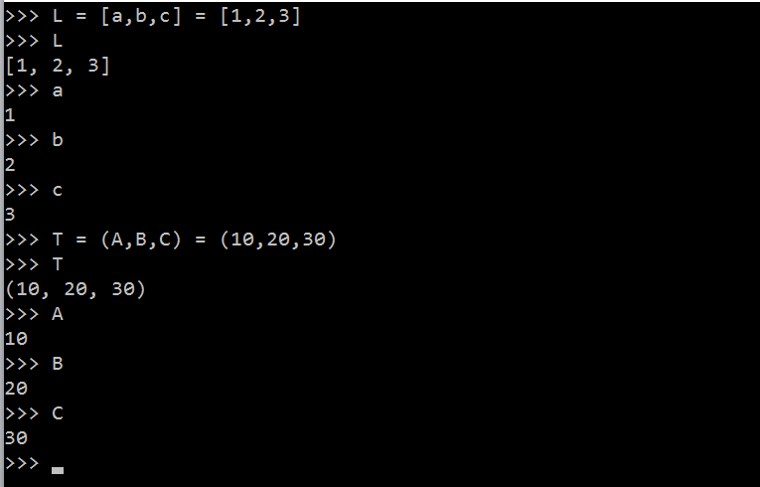
השמה ברשימה וברשומה

Slide 24
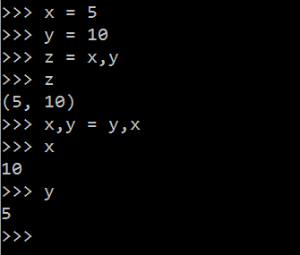
רשומה
בעזרת רשומות בפייתון ניתן להחליף בין ערכי של שני משתנים בשורה אחת ללא משתנה זמני:

Slide 25
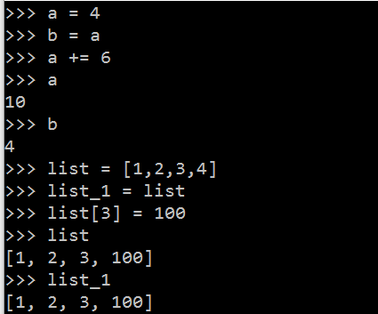
הערות על השמות
בדוגמא הבאה ניתן לראות הבדל בין השמה למשתנה לבין השמה לרשימה:

Slide 26
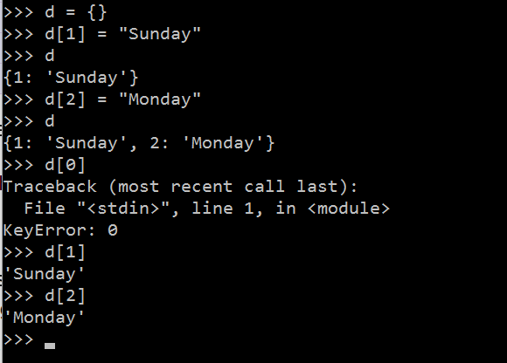
מילונים
מילון (Dictionary) הוא טיפוס בעזרתו ניתן לבנות התאמה בין מפתחות לערכים:

Slide 27
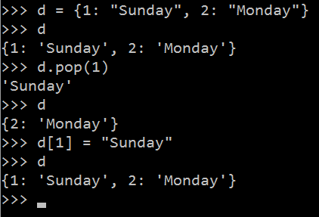
מילונים
ניתן לבנות את ההתאמה הקודמת בבת אחת.

Slide 28
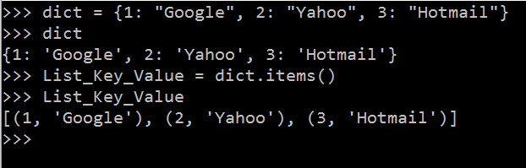
מילונים
נציין שבמילונים אין סדר לאיברים.
דבר נוסף, לא ניתן להמיר מילון לרשימה או רשומה אבל ניתן לקבל מהמילון רשימת רשימות:

Slide 29
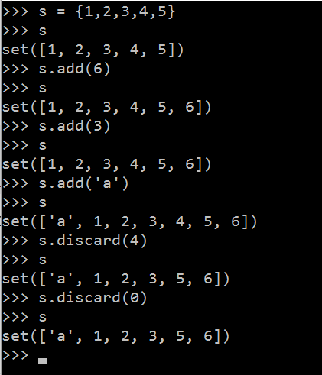
קבוצה
קבוצה (Set) טיפוס דומה לרשימה אל לא מאפשר חזרות של אברים:

Slide 30
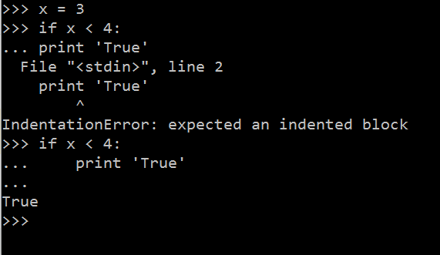
תנאים
if ו-else כמו ברוב השפות מגדירות פקודות התניה.
שימו לב שפייתון מקפיד על הזחה! רווח של 4 תווים מסמן את הבלוק של if.

Slide 31
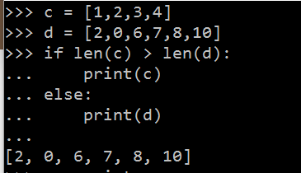
תנאים
דוגמא:

Slide 32
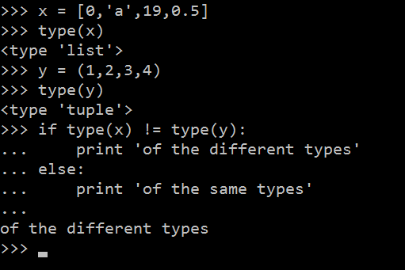
תנאים
דוגמא:

Slide 33
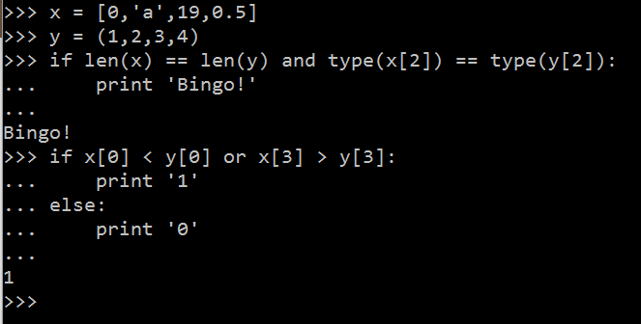
תנאים
דוגמא:

Slide 34
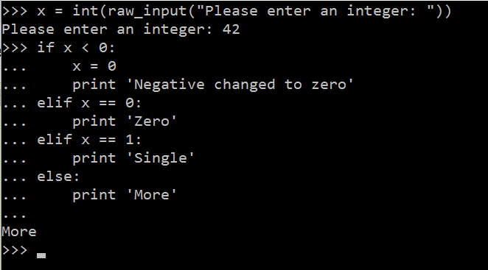
תנאים
בפייתון קיים תנאי elif שמשמעותו ברור:

Slide 35
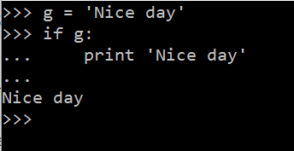
תנאים
כל פעם שפייתון פוגשת תנאי הוא ממיר אותו
ל-True או False:

Slide 36
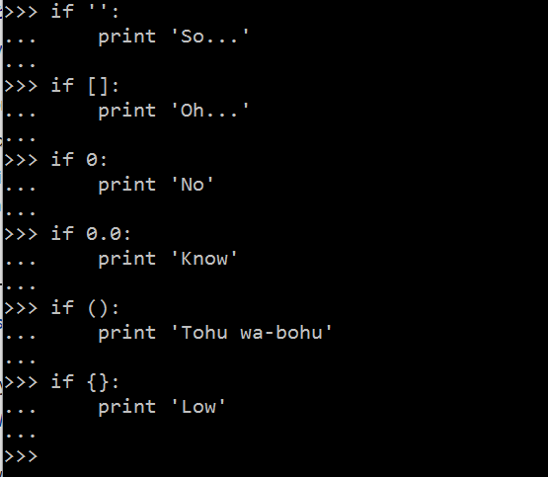
תנאים
כל פעם שפייתון פוגשת תנאי הוא ממיר אותו
ל-True או False. מבחינתה 0, 0.0, מחרוזת ריקה,
רשימה ריקה, רשומה ריקה וכו' הן False:

Slide 37
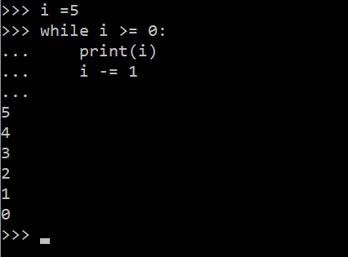
לולאות
לולאה while מאפשרת לחזור על אותה פעולה כל עוד תנאי מסוים מתקיים. אי-קיום התנאי מהווה תנאי עצירה של הלולאה:

Slide 38
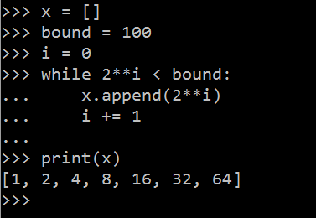
לולאות
דוגמא נוספת:

Slide 39
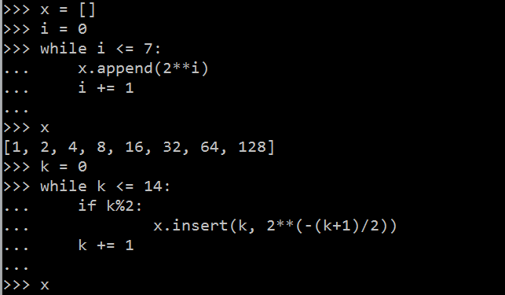
לולאות
שאלה: מה יהיה x?

Slide 40
לולאות
תשובה:

Slide 41
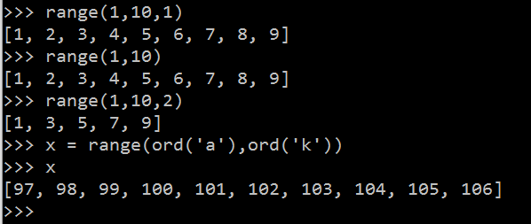
range
range היא פונקציה מובנת היוצרת רשימה חדשה עם ערך התחלתי, ערך סופי וגדל קפיצות:

Slide 42

xrange
xrange היא פונקציה מובנת שאינה היוצרת רשימה אלא יוצרת אובייקט רצף ולא תופסת זיכרון לרשימה.

Slide 43
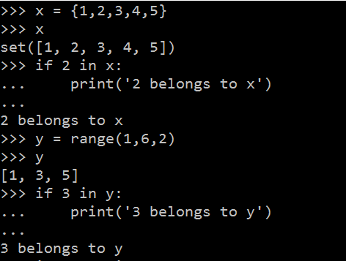
in
in היא פונקציה מובנית המאפשרת לבדוק את שייכות לקבוצה, רשימה, רשומה וכו'.

Slide 44
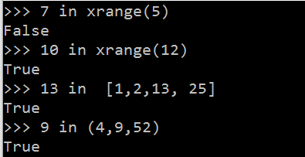
in
in מחזירה True כאשר איבר שייך לקבוצה/רשימה/רשומה. אחרת היא מחזירה False.

Slide 45
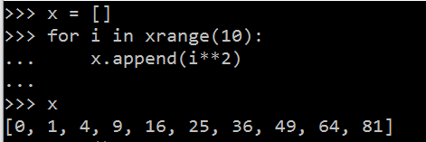
for
כעת אנחנו מוכנים להשתמש ב-for.
in range או in xrange הן שתי קונסטרוקציות סטנדרטיות להפעלת לולאות for:

Slide 46
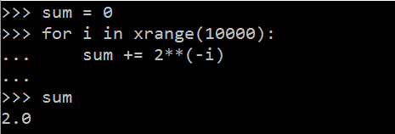
for
כעת אנחנו מוכנים להשתמש ב-for.
in range או in xrange הן שתי קונסטרוקציות סטנדרטיות להפעלת לולאות for:

Slide 47
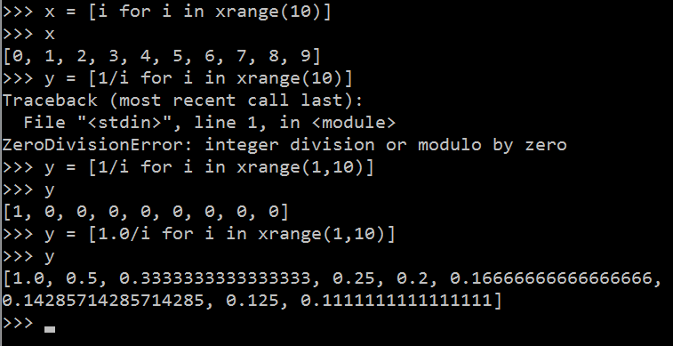
for
ישנה דרך מקוצרת למלא רשימות בעזרת for:

Slide 48
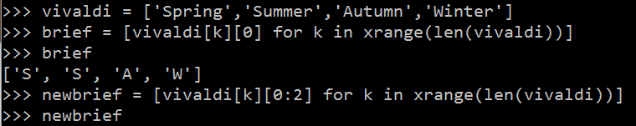
for
עוד דוגמא: אינטראקציה בין for לרשימה:

Slide 49

for
תוצאה:

Slide 50
פונקציות
כפי שאנחנו כבר יודעים, פונקציות מאפשרות להגדיר פעולות המרוכזות במקום אחד בקוד כך שניתן להשתמש בהן בעתיד במידת הצורך.
פונקציה יכולה להחזיר ערך אחד, מספר טיפוסים שונים או לא להחזיר כלום.

Slide 51
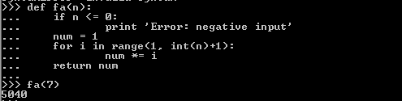
פונקציות
דוגמא לפונקציה:

